Slide 1


Nhiệt liệt chào mừng các thầy cô giáo về dự giờ thăm lớp
GIÁO VIÊN:
DẠY MÔN: Toán lớp 8

Slide 2


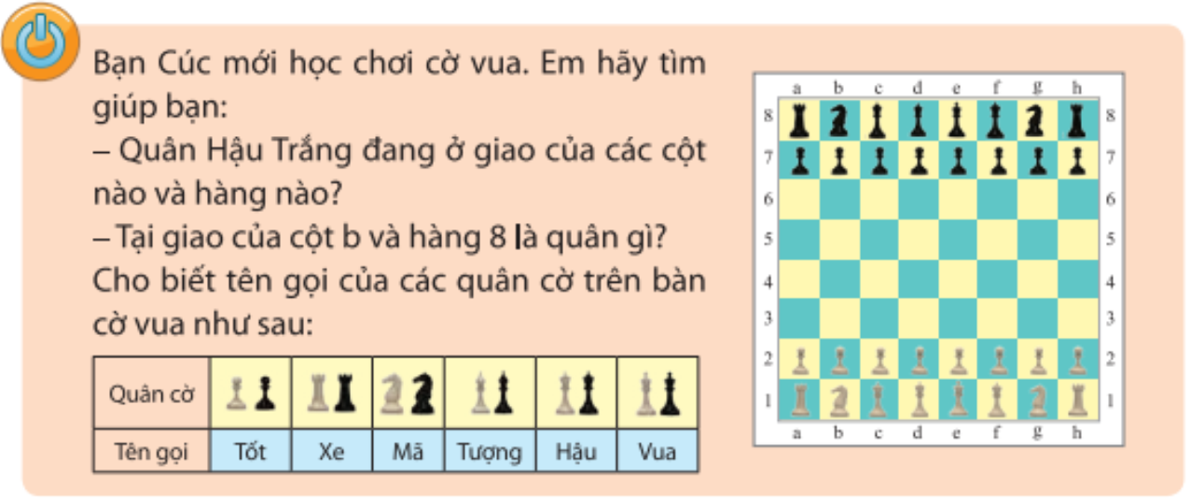

KHỞI ĐỘNG
KHỞI ĐỘNG

Slide 3
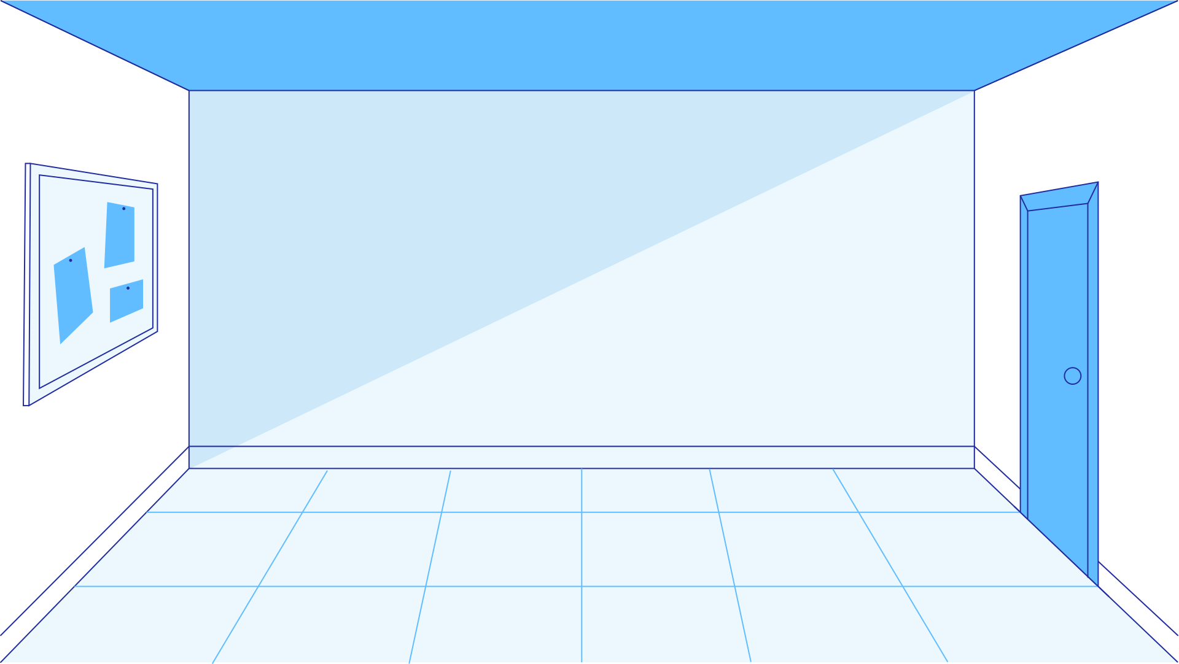
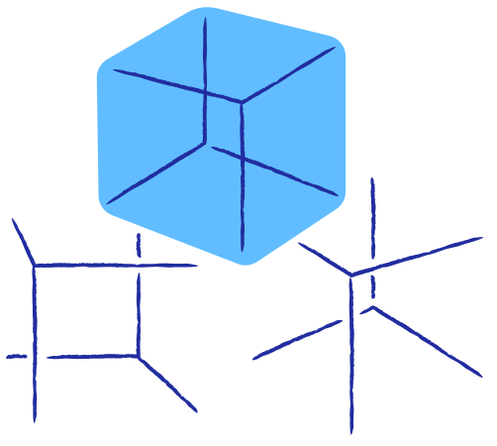


CHƯƠNG V. HÀM SỐ VÀ ĐỒ THỊ
BàI 2. Tọa độ của một điểm và
đồ thị hàm số

Slide 4





HÌNH THÀNH KIẾN THỨC

Slide 5

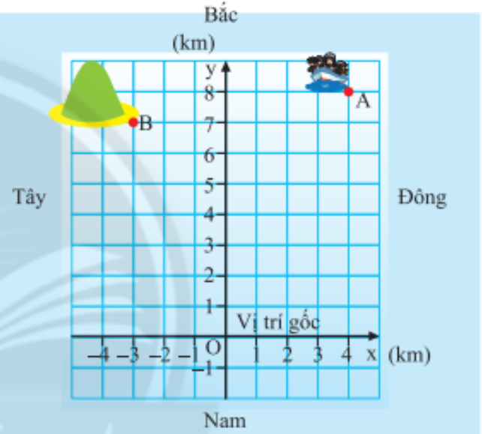

Bài 2: TỌA ĐỘ CỦA MỘT ĐIỂM VÀ ĐỒ THỊ HÀM SỐ
1. Tọa độ của một điểm
Khám phá 1
Trên biển có một con tàu ở vị trí A và một hòn đảo ở vị trí B. Hãy mô tả vị trí của con tàu và vị trí của hòn đảo so với vị trí của hai trục Ox và Oy.
Giải:
Qua vị trí A kẻ các đường thẳng vuông góc với hai trục, các đường này cắt Ox tại 4 và cắt Oy tại 8.
.
Qua vị trí B kẻ các đường thẳng vuông góc với hai trục, các đường này cắt Ox tại -3 và cắt Oy tại 7.

Slide 6

Bài 2: TỌA ĐỘ CỦA MỘT ĐIỂM VÀ ĐỒ THỊ HÀM SỐ
1. Tọa độ của một điểm
y
3
P
b
II
2
I
1
O
x
-4
-3
-2
-1
O
1
2
3
a
4
-1
III
-2
IV
-3

Slide 7
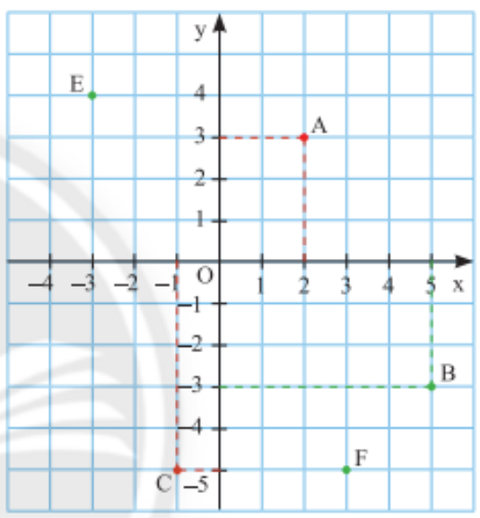
Bài 2: TỌA ĐỘ CỦA MỘT ĐIỂM VÀ ĐỒ THỊ HÀM SỐ
1. Tọa độ của một điểm
Thực hành 1
Tọa độ của điểm O là:
Tọa độ của điểm E là:
Tọa độ của điểm F là:

Slide 8

Bài 2: TỌA ĐỘ CỦA MỘT ĐIỂM VÀ ĐỒ THỊ HÀM SỐ
1. Tọa độ của một điểm
Vận dụng 1
Tọa độ vị trí của con thuyền là
Tọa độ vị trí của hòn đảo là

Slide 9

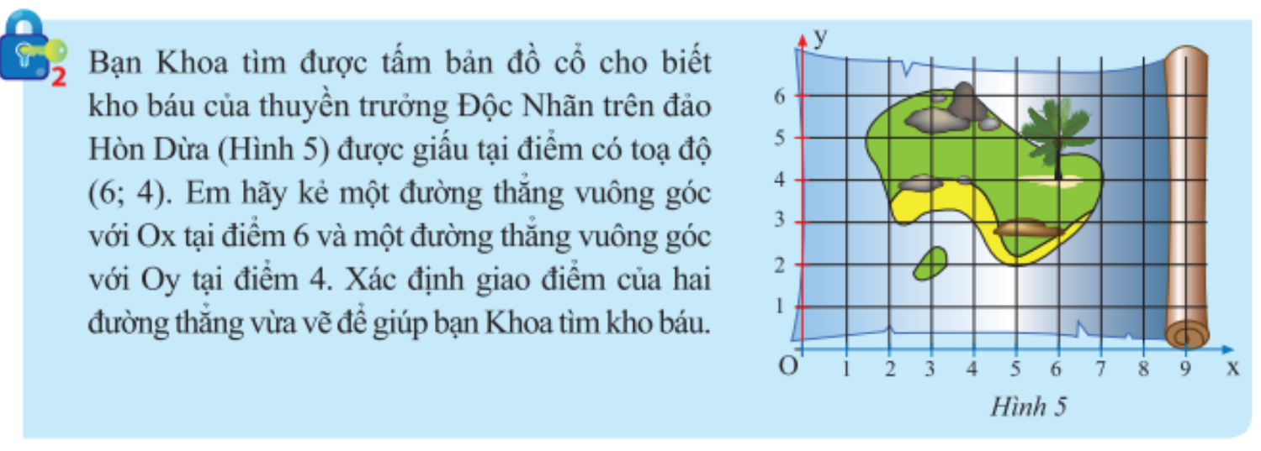
Bài 2: TỌA ĐỘ CỦA MỘT ĐIỂM VÀ ĐỒ THỊ HÀM SỐ
1. Tọa độ của một điểm
2. Xác định một điểm trên mặt phẳng tọa độ khi biết tọa độ của nó
Khám phá 2

Slide 10
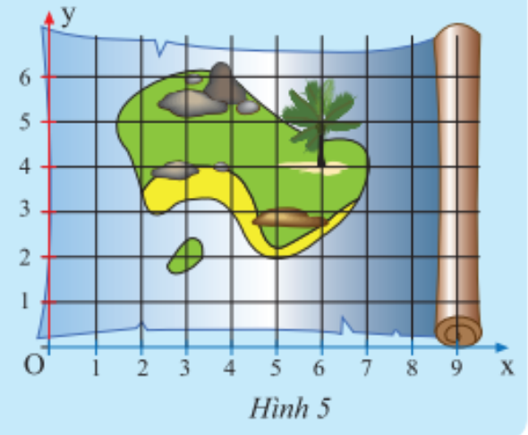
Bài 2: TỌA ĐỘ CỦA MỘT ĐIỂM VÀ ĐỒ THỊ HÀM SỐ
1. Tọa độ của một điểm
2. Xác định một điểm trên mặt phẳng tọa độ khi biết tọa độ của nó
Khám phá 2

Slide 11

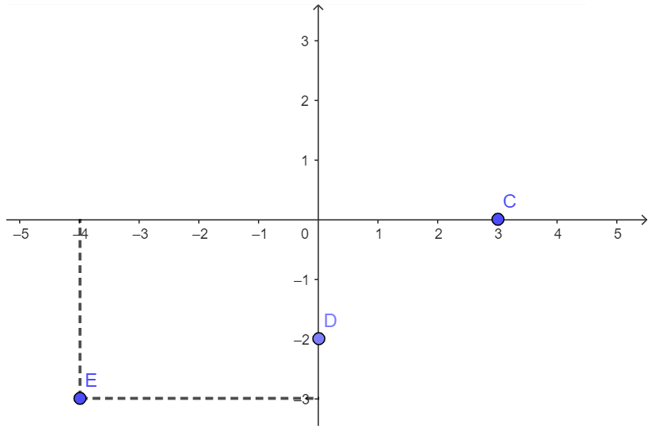
Bài 2: TỌA ĐỘ CỦA MỘT ĐIỂM VÀ ĐỒ THỊ HÀM SỐ
1. Tọa độ của một điểm
2. Xác định một điểm trên mặt phẳng tọa độ khi biết tọa độ của nó
Thực hành 2

Slide 12




Bài 2: TỌA ĐỘ CỦA MỘT ĐIỂM VÀ ĐỒ THỊ HÀM SỐ
1. Tọa độ của một điểm
2. Xác định một điểm trên mặt pẳng tọa độ khi biết tọa độ của nó
3. Đồ thị của hàm số
Khám phá 3
Làm thế nào để biểu diễn hàm số trên mặt phẳng tọa độ?
Để biểu diễn hàm số trên mặt phẳng tọa độ, ta vẽ các điểm có tọa độ trong mặt phẳng tọa độ.

Slide 13
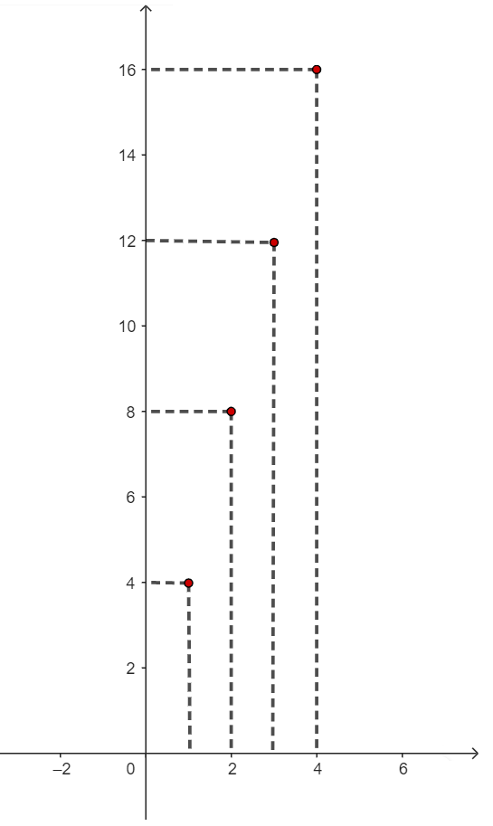
Bài 2: TỌA ĐỘ CỦA MỘT ĐIỂM VÀ ĐỒ THỊ HÀM SỐ
1. Tọa độ của một điểm
2. Xác định một điểm trên mặt pẳng tọa độ khi biết tọa độ của nó
3. Đồ thị của hàm số
Thực hành 3

Slide 14

Bài 2: TỌA ĐỘ CỦA MỘT ĐIỂM VÀ ĐỒ THỊ HÀM SỐ
1. Tọa độ của một điểm
2. Xác định một điểm trên mặt pẳng tọa độ khi biết tọa độ của nó
3. Đồ thị của hàm số
Vận dụng 3
x | -2 | -1 | 0 | 1 | 2
y | 4 | 1 | 0 | 1 | 4

Slide 15


Bài 2: TỌA ĐỘ CỦA MỘT ĐIỂM VÀ ĐỒ THỊ HÀM SỐ
HOẠT ĐỘNG
HOẠT ĐỘNG
HOẠT ĐỘNG
OPTION
HƯỚNG DẪN VỀ NHÀ
OPTION
- Đọc lại nội dung bài đã học.
Hoàn thành các bài tập trong sách bài tập.
Chuẩn bị bài mới “Bài 3. Hàm số bậc nhất ”

Slide 16
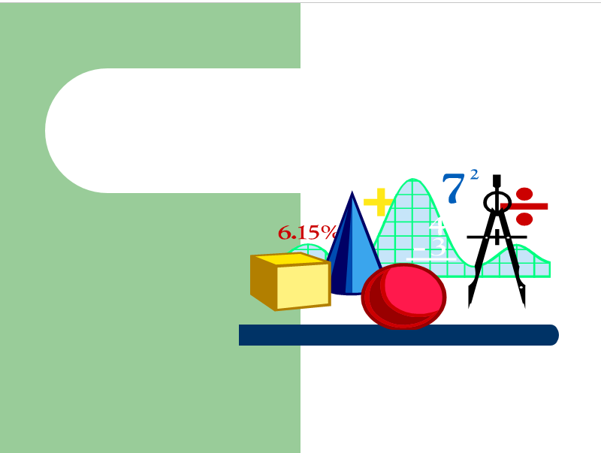
HẸN GẶP LẠI!

